Slide 1
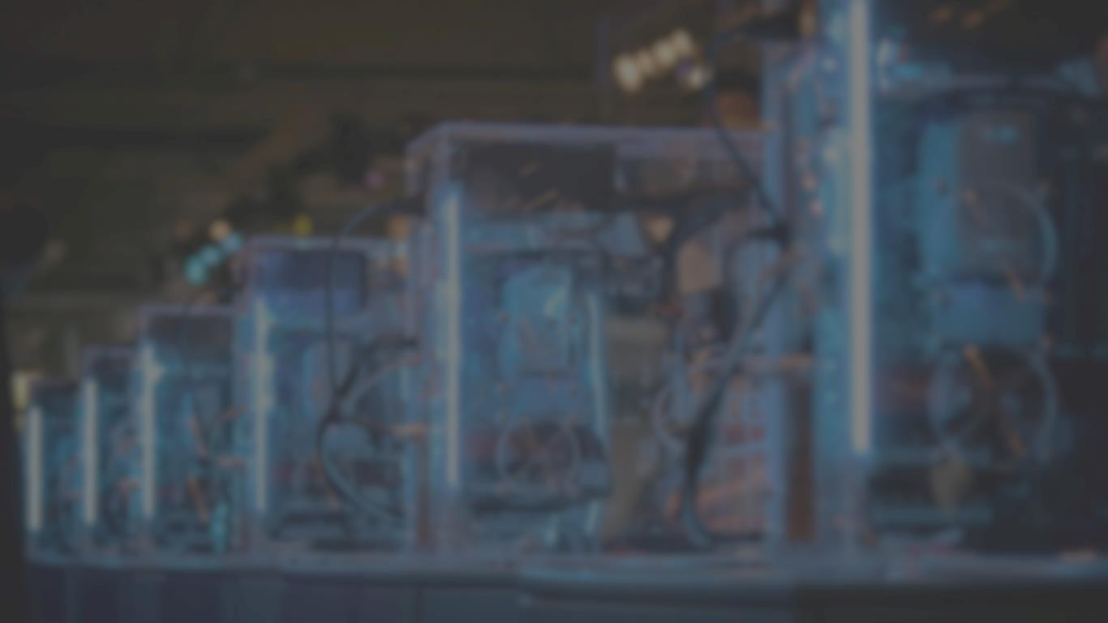
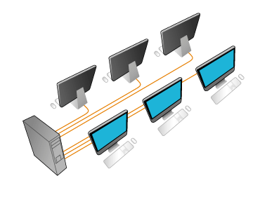


Solusi Multiseat Aster
Solusi praktis dan ekonomis
PT Aster Mitrasolusi Teknologi
Satu komputer bisa digunakan banyak orang secara bersamaan.
Solusi ideal untuk diterapkan diperkantoran,
Sekolahan,Industri,Rumahan,UMKM dll.

Slide 2

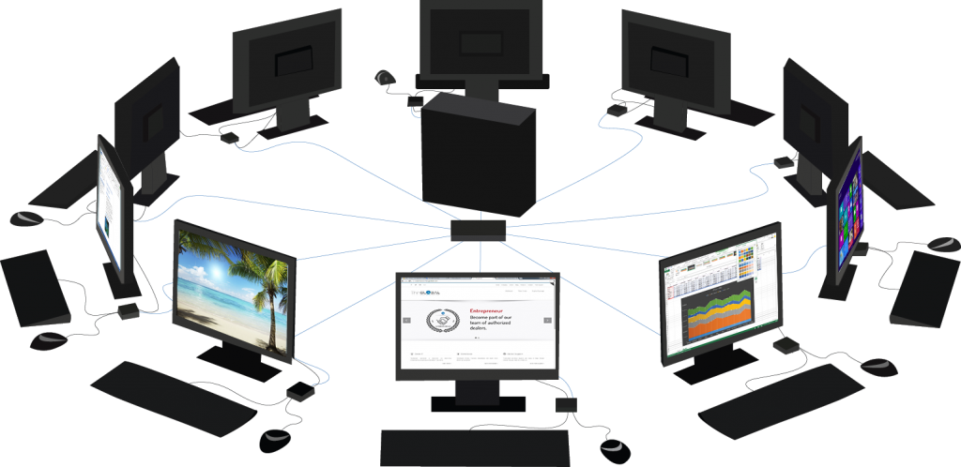
01
Apa itu multiseat?
Penjelasan singkat apa itu multiseat.
02
Mengapa Aster ?
Alasan utama memakai system ini
03
Contoh Penerapan?
Pada berbagai segmen pasar
04
Bagaimana Caranya ?
Cara menerapkan Multiseat Aster.
05
Manfaat ?
Manfaat penerapan Multiseat Aster.

Slide 3
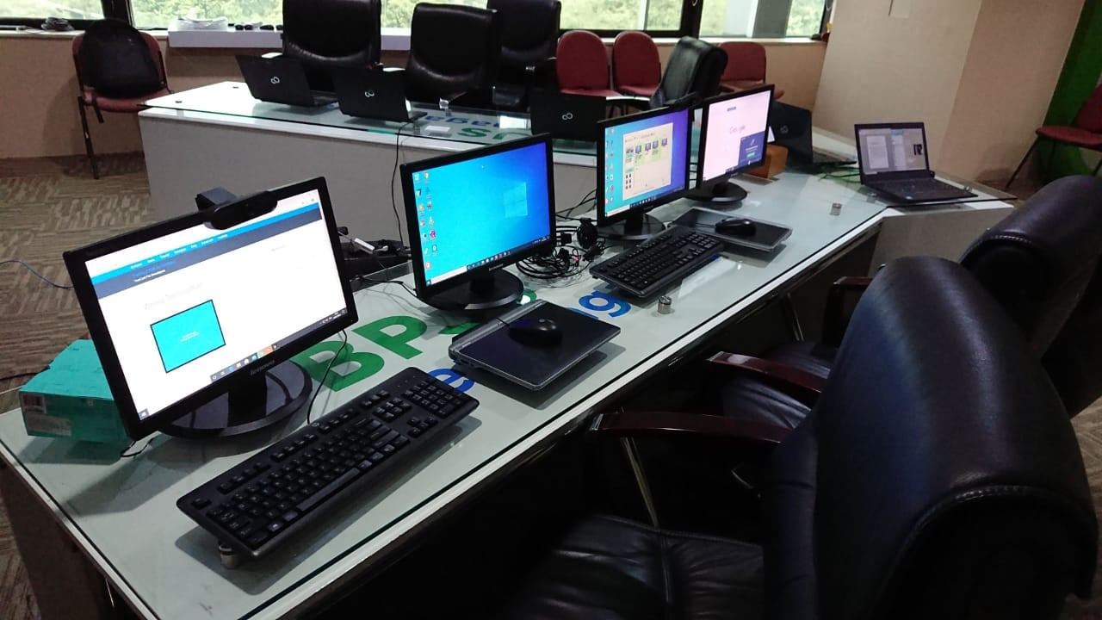
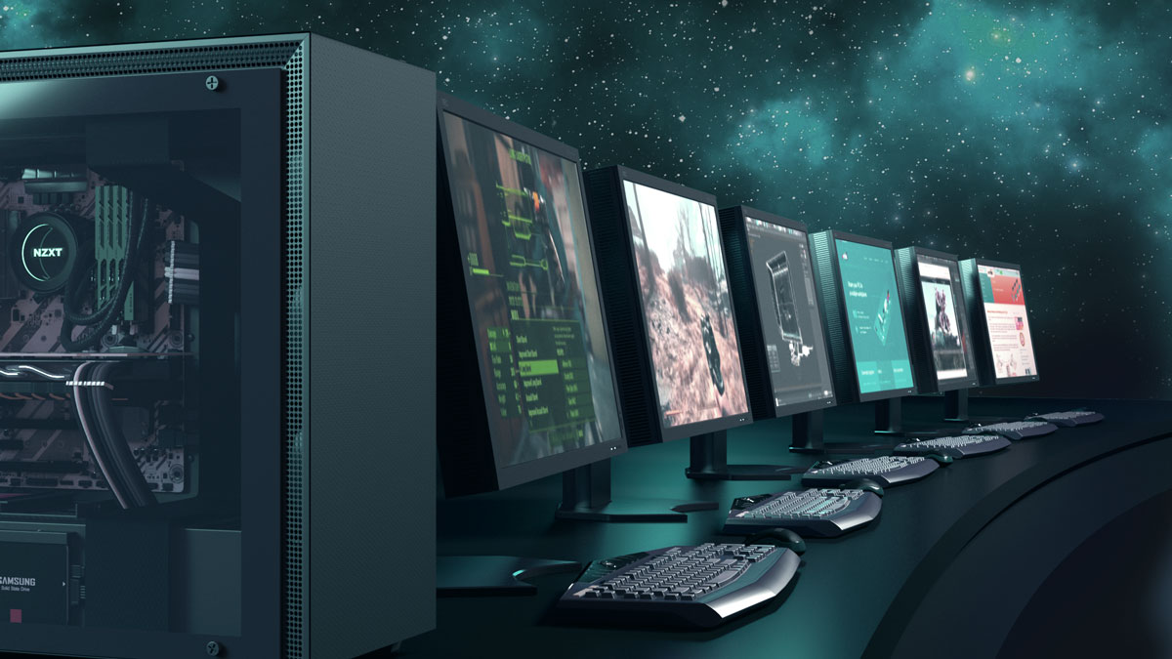
Apa itu Multiseat ?
Multiseat adalah sistem dimana satu perangkat komputer bisa memungkinkan banyak pengguna untuk duduk didepan komputer, login, dan memakai komputer secara bersamaan.
Tanpa mengganggu pekerjaan / kinerja user yang lain.
Pengguna sistem ini tidak akan merasakan perbedaan dalam bekerja layaknya komputer konvensional pada umumnya.

Slide 4
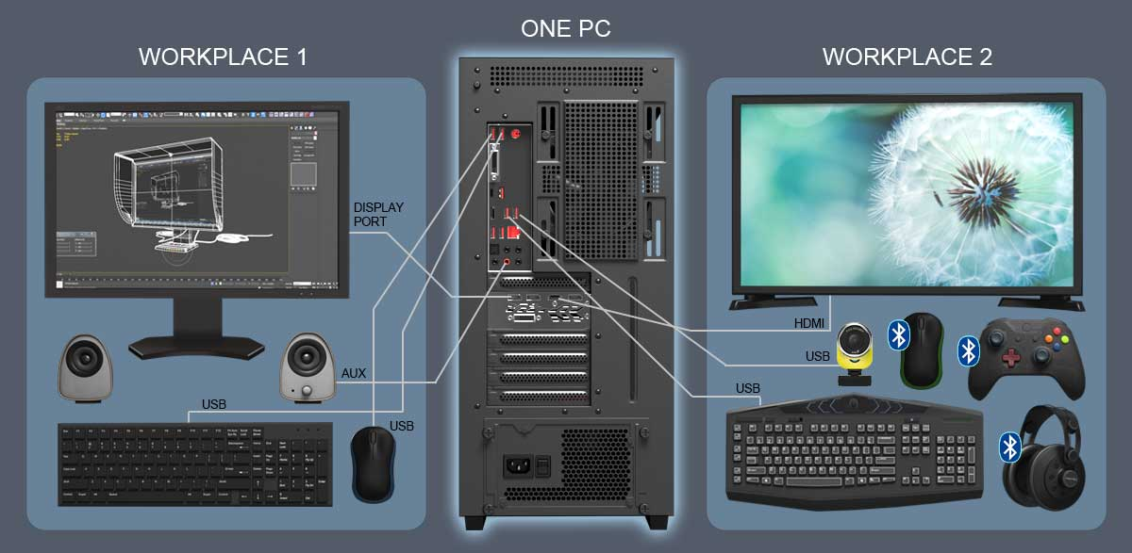
Apa itu Multiseat ?

Slide 5
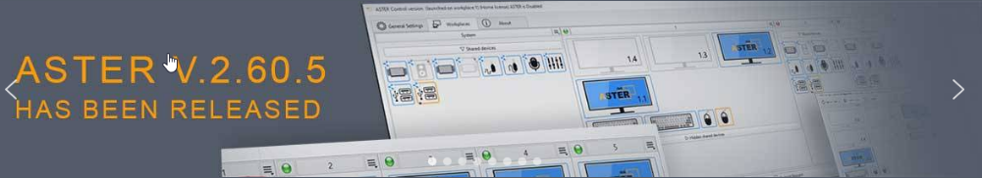
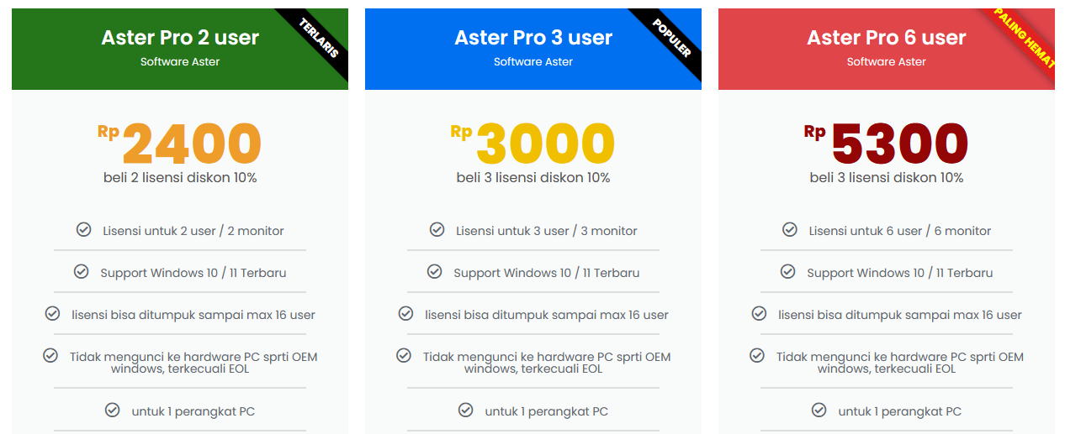
license key software aster
Software Aster dalam bentuk Software Installer dan license Key

Slide 6
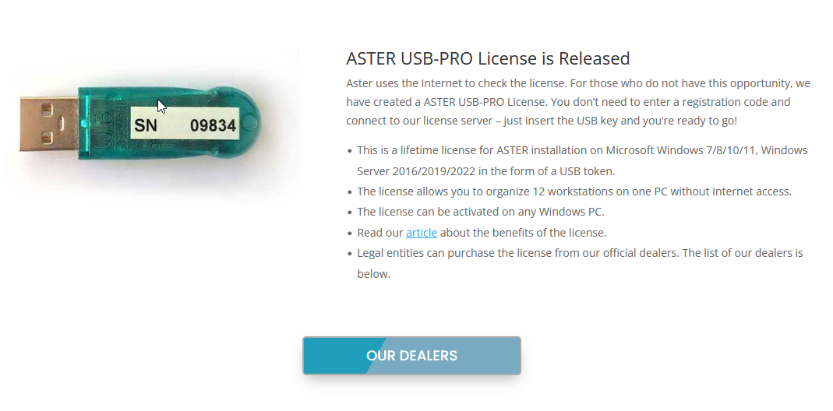
dalam bentuk usb dongle
Lisensi Software Aster didalam USB dongle

Slide 7
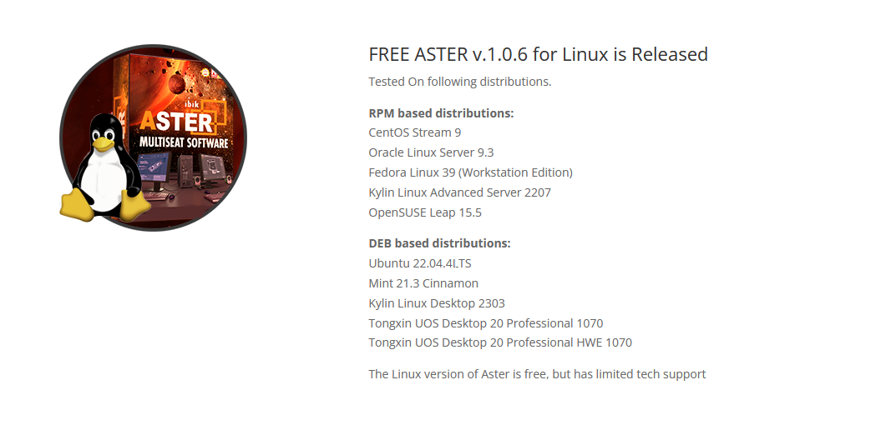
software aster varian linux
Lisensi Software Aster untuk OS Linux

Slide 8
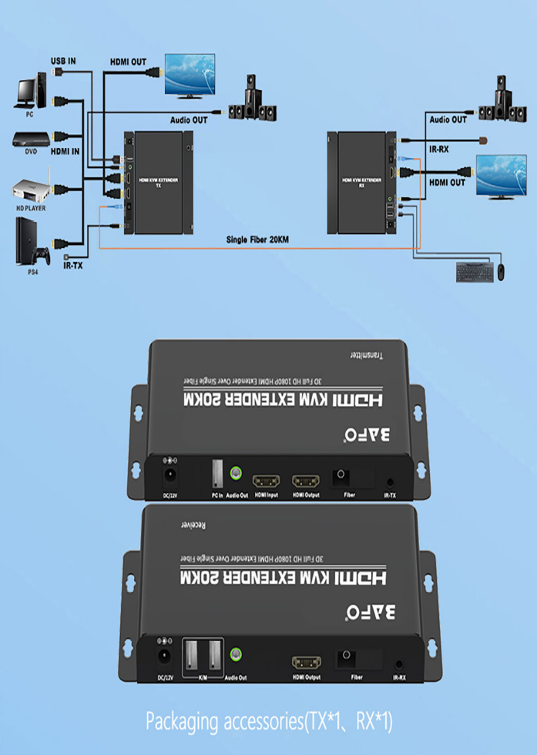
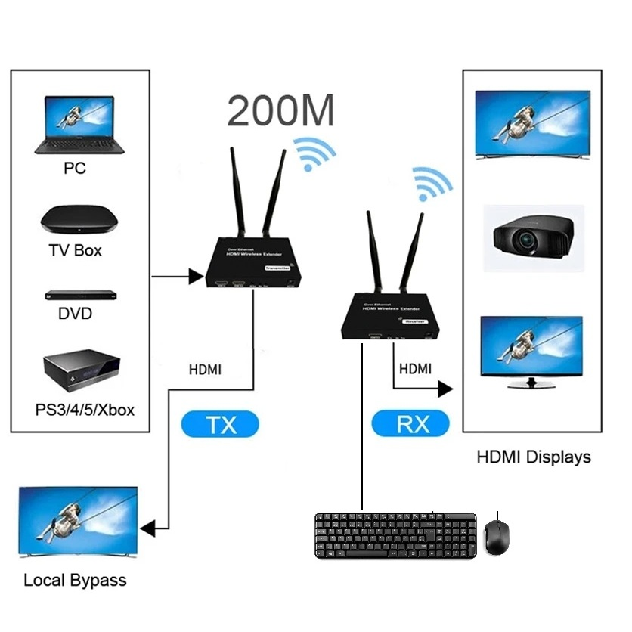
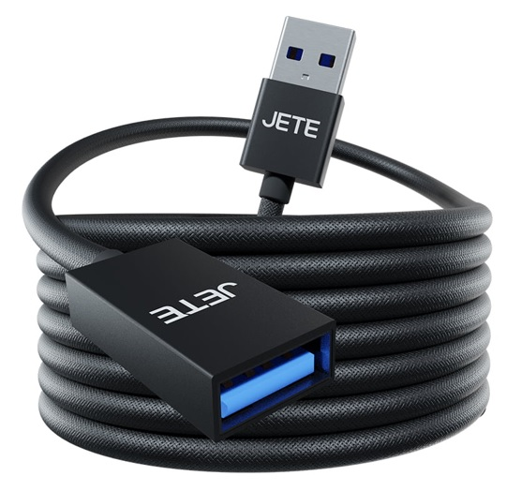
Beberapa solusi implementasi multiseat.
Solusi Wireless :
Solusi KVM :
Solusi Kabel :

Slide 9
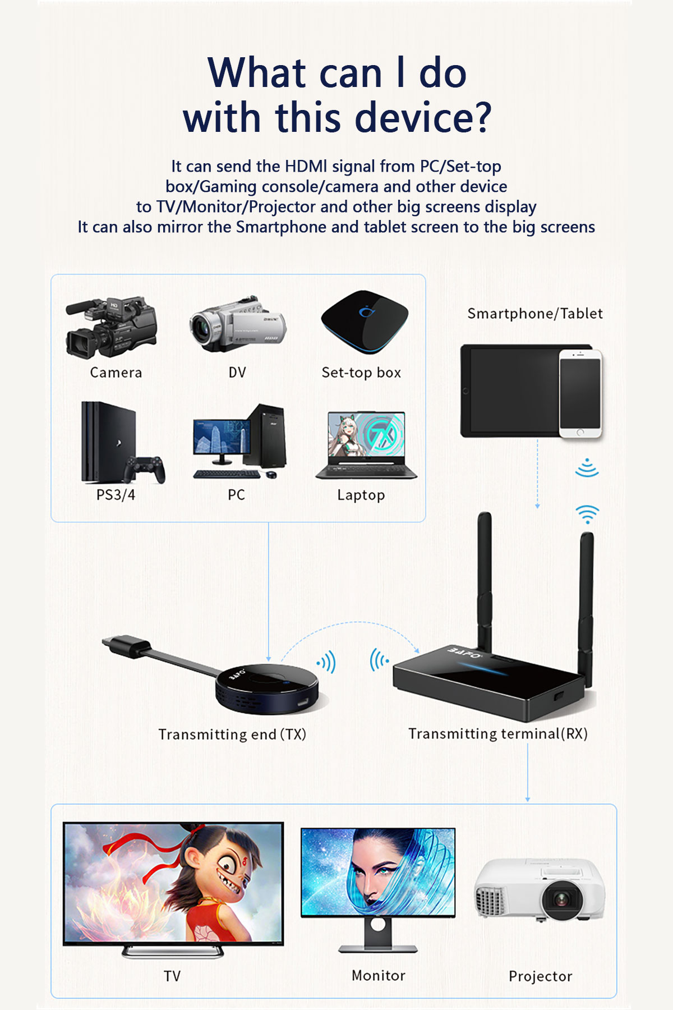
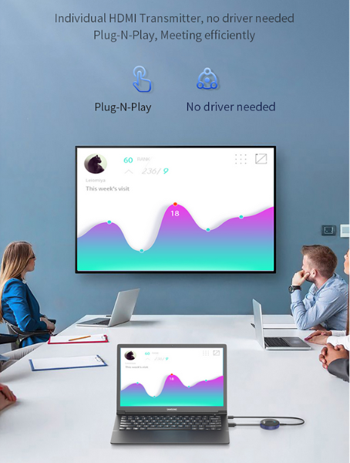
SOlusi wireless
Pada multiseat
Penerapan
Penerapan solusi multiseat wireless adalah metode implementasi yang paling menarik dikarenakan instalasinya yang mudah.
Namun hardwarenya agak sulit ditemui dipasaran dan harganya relatif mahal.

Slide 10
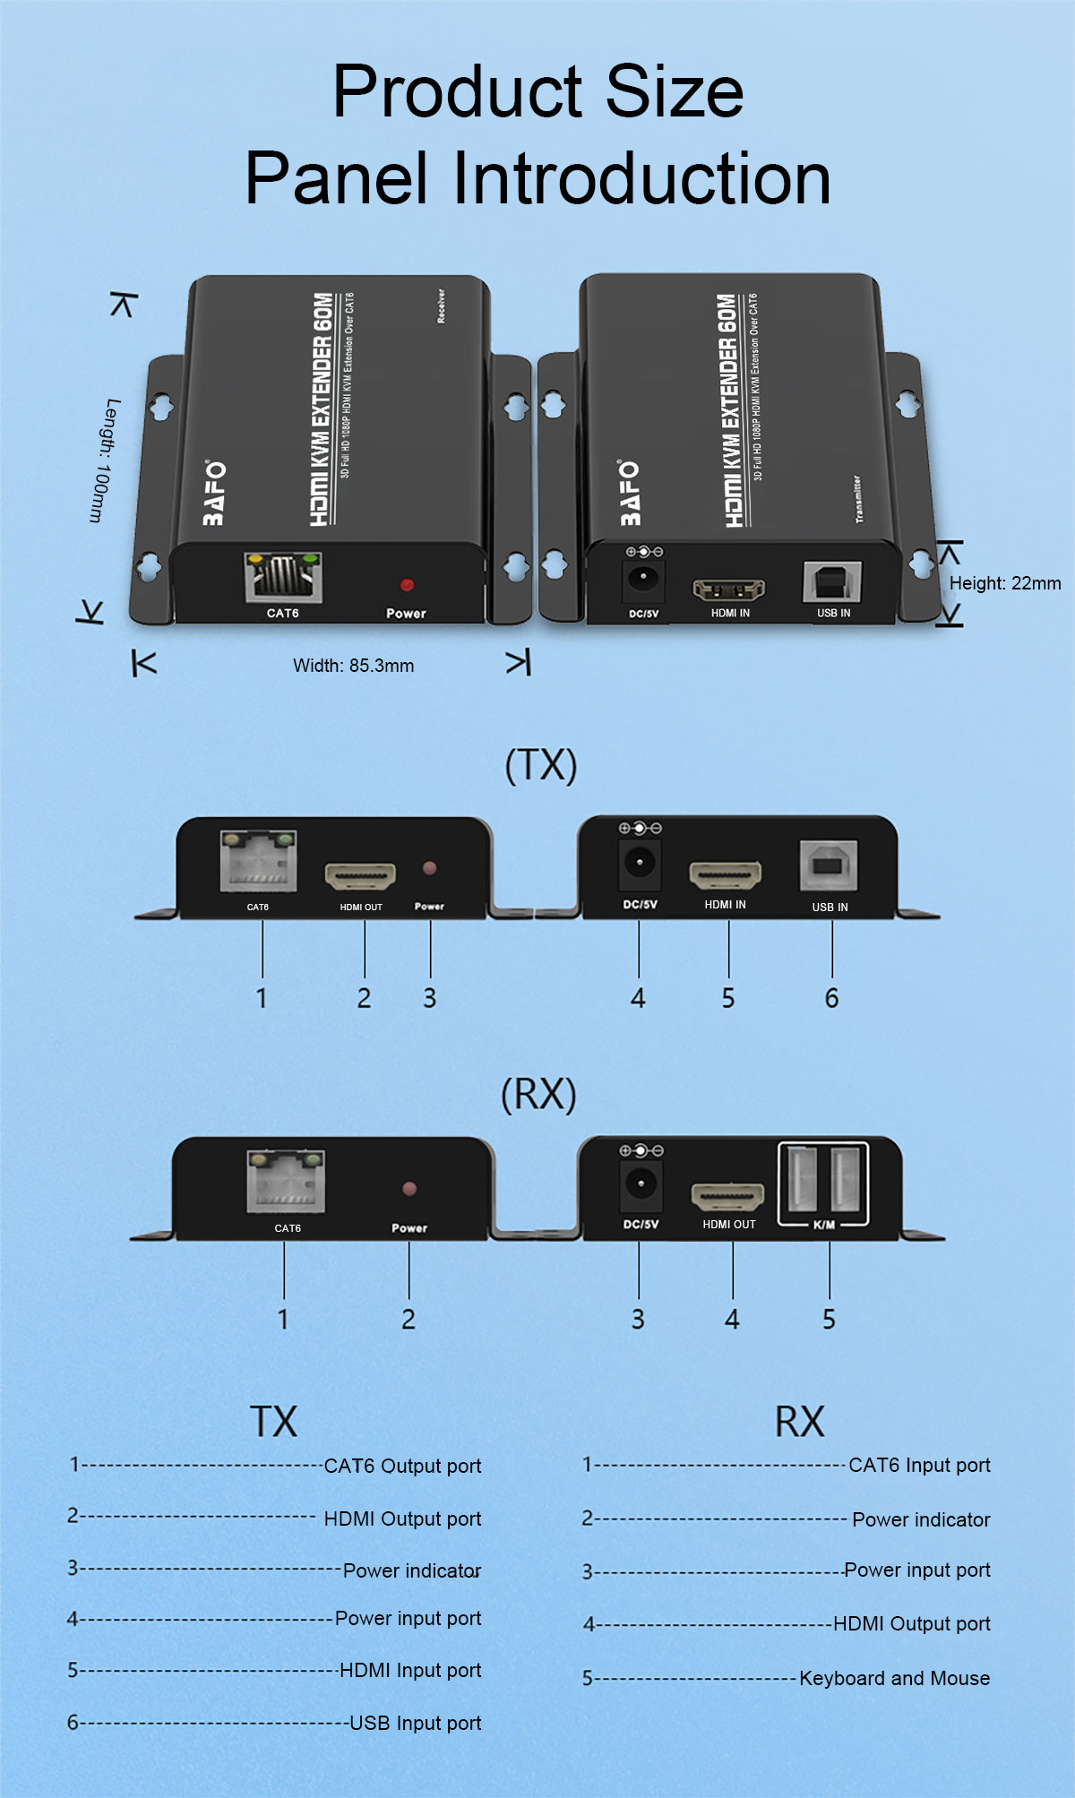
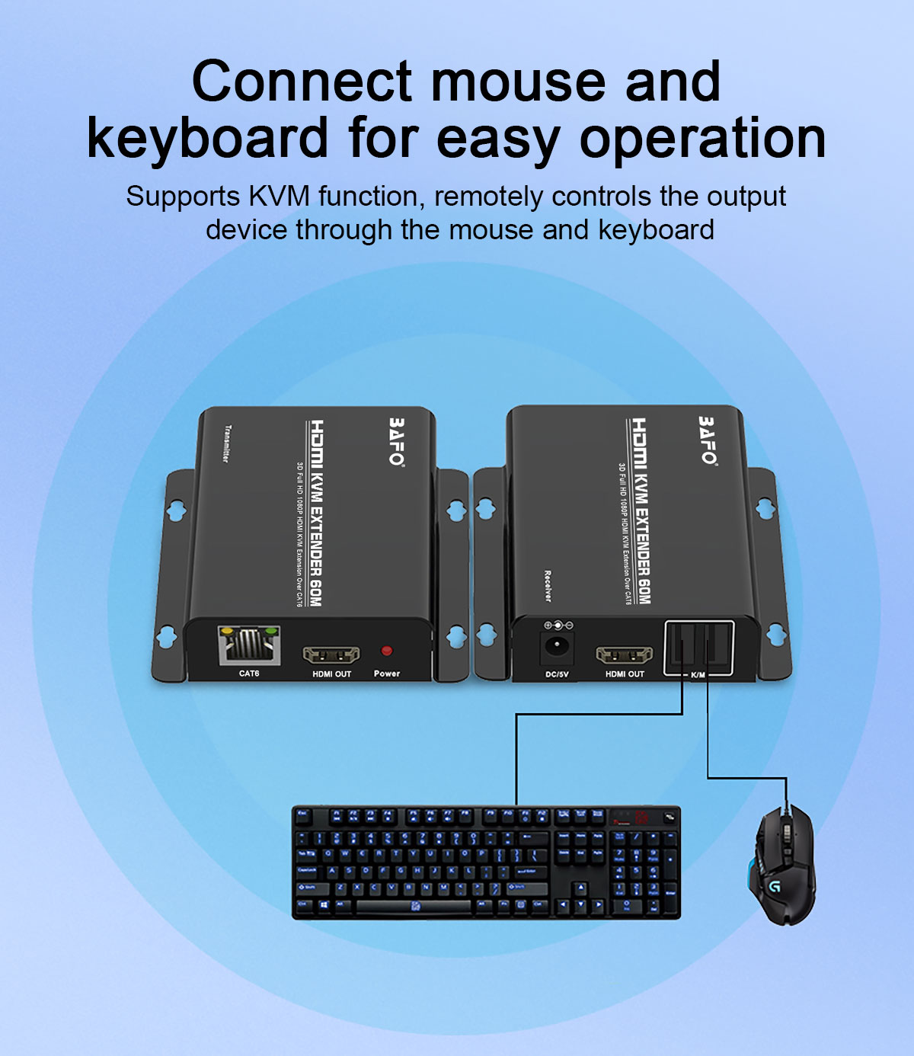
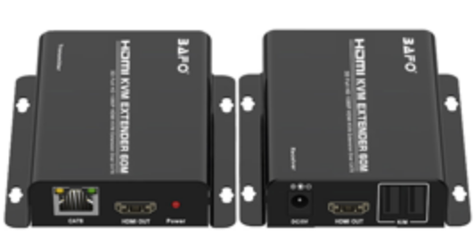
SOlusi KVM
Pada multiseat
Penerapan
Solusi KVM extender adalah solusi penerapan multiseat yang dalam perhitungan jangka panjang paling efisien dibandingkan dengan metode lainnya.
Kemungkinan error lebih kecil daripada metode penerapan yang lain.

Slide 11
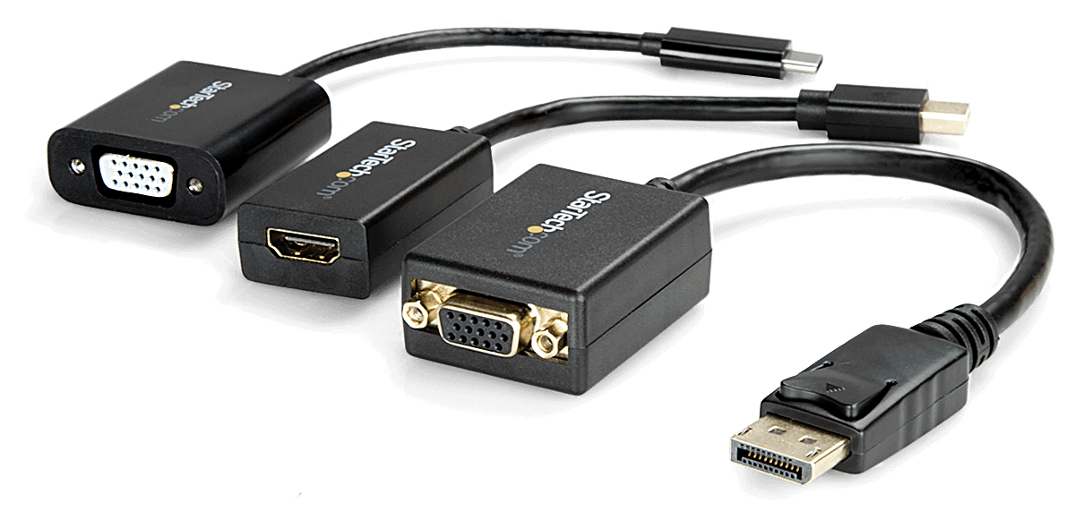
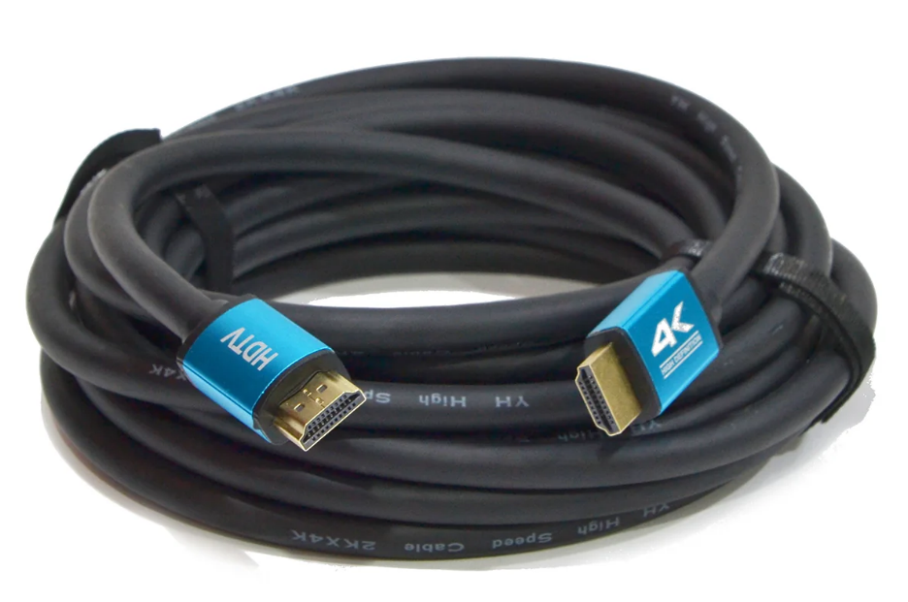
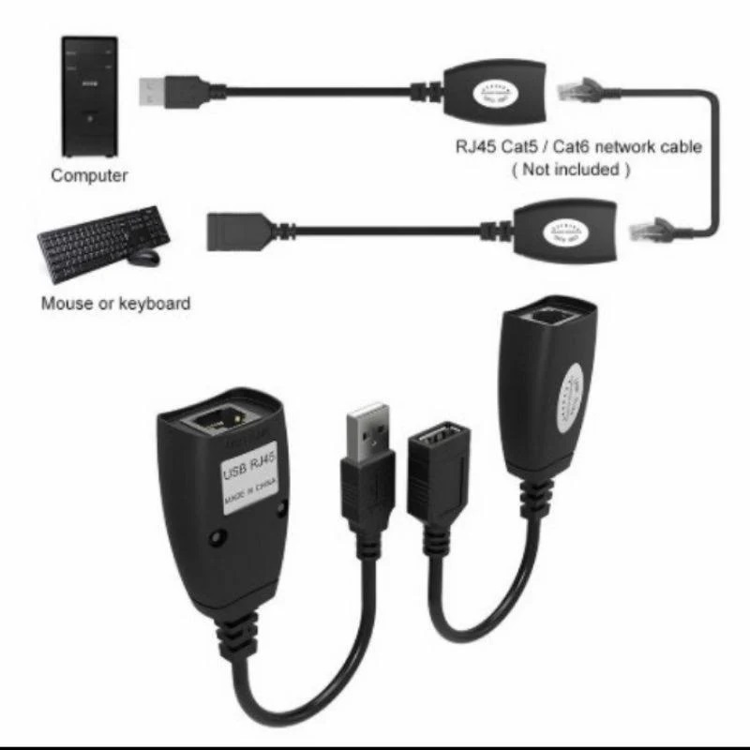
SOlusi Kabel
Pada multiseat
Penerapan
Display Adapter
Diluar kebutuhan perangkat PC, berikut adalah kebutuhan aksesoris pada umumnya.
1. Display Adapter : merubah jenis output display pada VGA card.
2. Usb Extension : Kabel perpanjangan USB.
3. Kabel HDMI / Kabel yang terhubung ke monitor.
Kabel HDMI
USB Extension

Slide 12
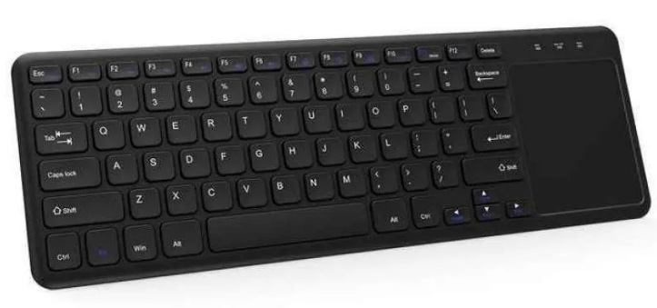
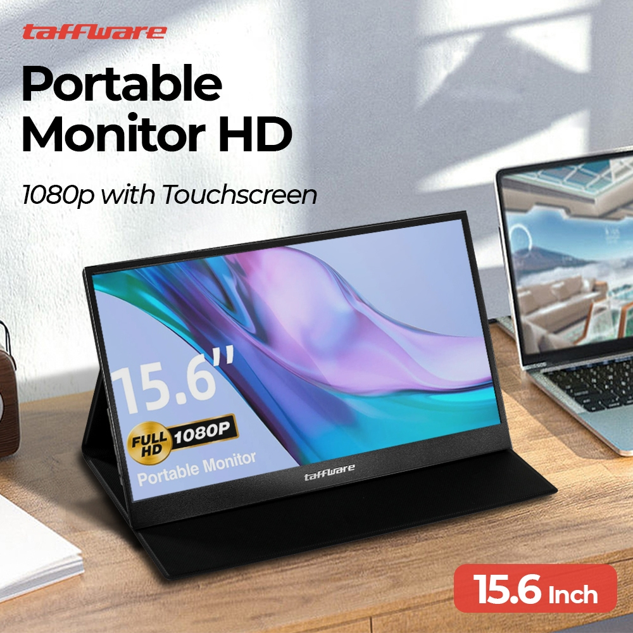
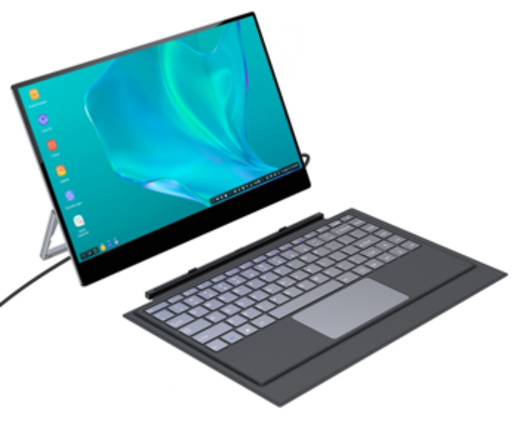
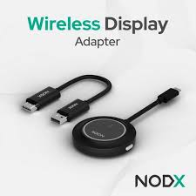
Product development nirkabel
Perangkat Nirkabel seperti laptop
Untuk pemakaian local yang terjangkau dengan akses wifi, perangkat ini dapat berfungsi layaknya laptop pada umumnya. Namun kemampuan komputasinya sebaik komputer induk multiseatnya.

Slide 13
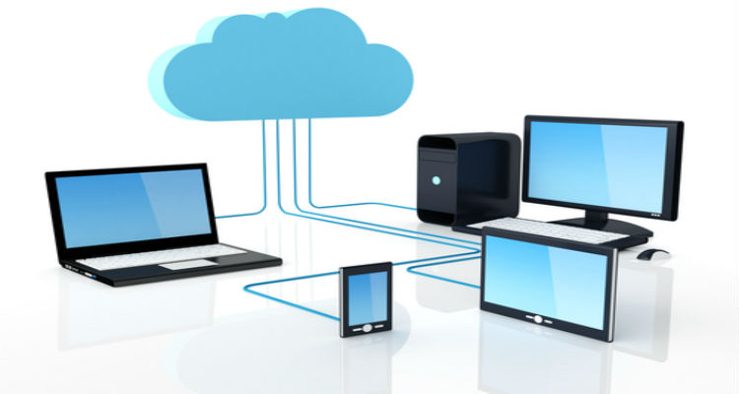
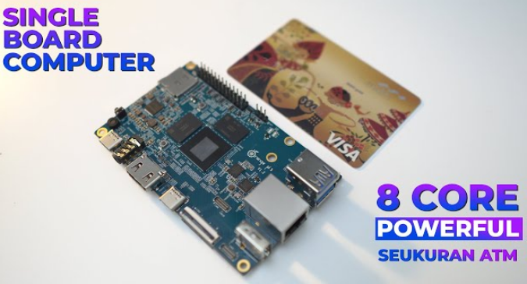
Product development cloud / vdi
Perangkat Nirkabel seperti laptop
Untuk pemakaian local yang terjangkau dengan akses wifi, perangkat ini dapat berfungsi layaknya laptop pada umumnya. Namun kemampuan komputasinya sebaik komputer induk multiseatnya.

Slide 14
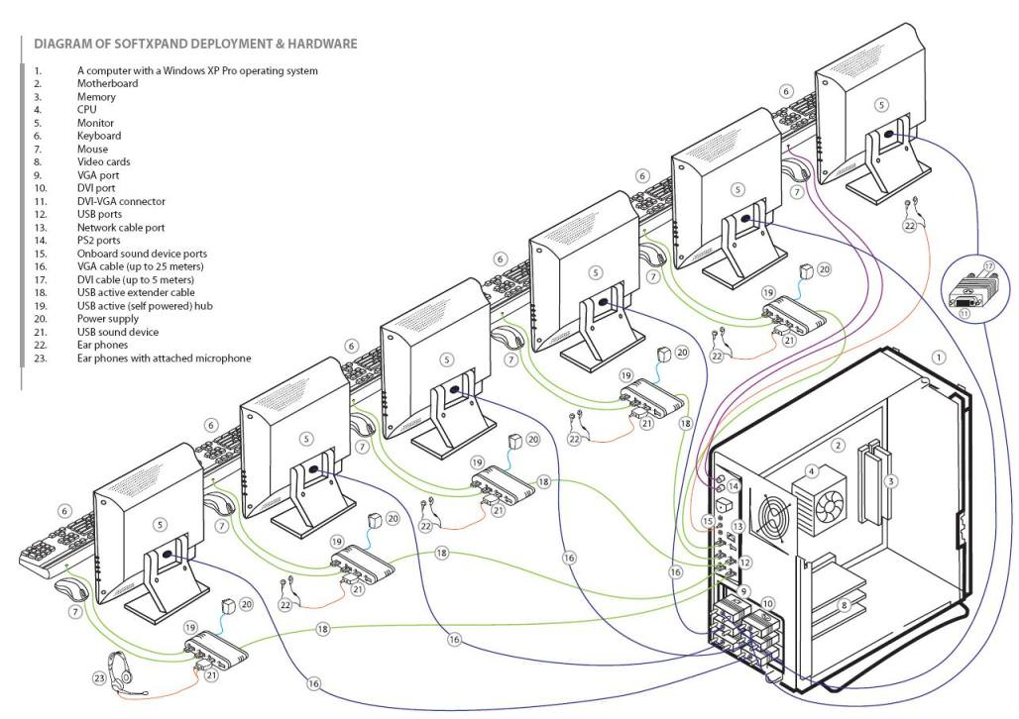
DENGAN SOLUSI LAIN
Perbedaan Aster
Aster :
- Tidak memerlukan lisensi Windows Server dan perangkat server yang mahal.
- Tidak perlu perangkat khusus (thin client)
- Cost software peruser sekitar Rp 500.000
- Performa jauh diatas Virtual / Cloud / RDP.
- Aster tidak memakan resource, bisa running pada PC rakitan Intel gen 1
- Performa 5-10x lipat lebih baik dari pada Virtual Desktop / Ncomputing / Cloud karena on premise dan hanya 1 OS windows.

Slide 15
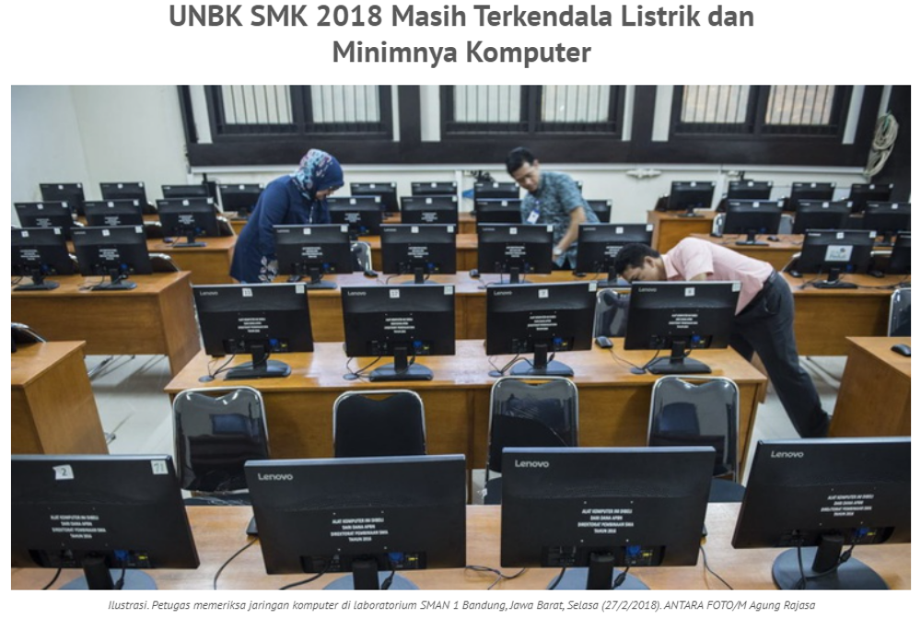
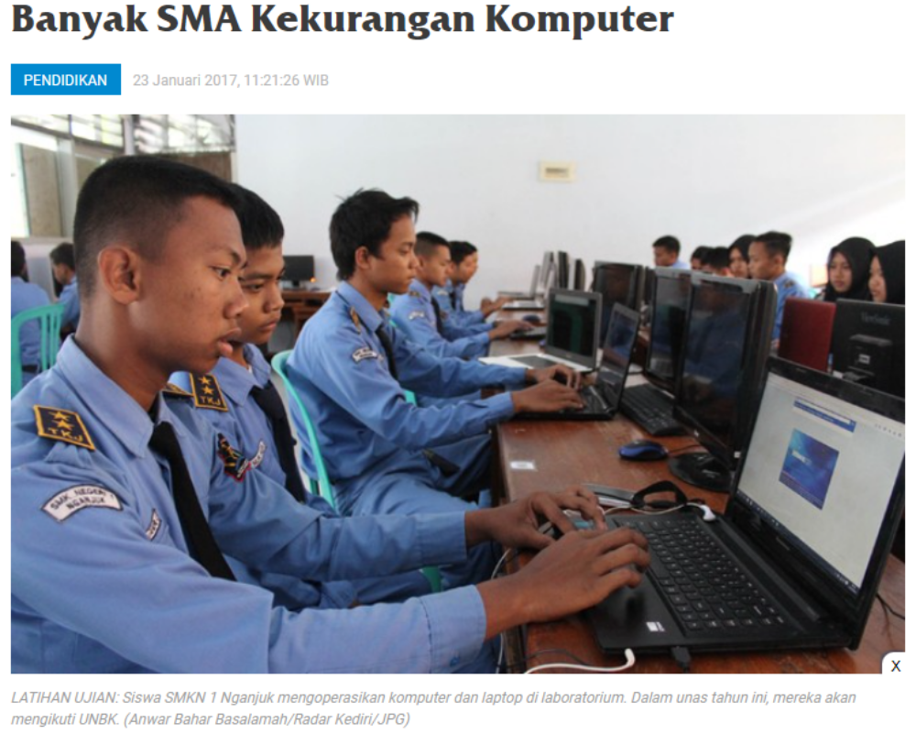
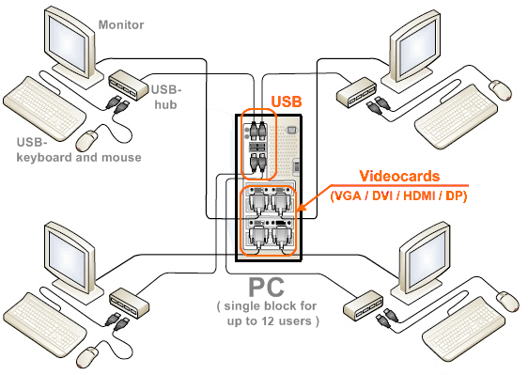
Solusi Problem Klasik
Di era komputerisasi ini keseharian kita tidak terlepas dari perangkat komputer.
Namun tidak semua mampu membeli perangkat komputer yang memadai.
Sistem Multiseat Aster bisa menjadi solusi untuk masalah ini, Software Aster memungkinkan satu komputer bisa digunakan bersamaan oleh 12 user, dengan biaya sangat ekonomis Rp 500.000/user
Berbeda dengan teknologi Virtual Machine, multiseat tidak memakan resource sama sekali.
Tanpa perlu konfigurasi yang rumit atau perangkat yang mahal, cukup Install software saja.

Slide 16

Mengapa Aster ? Hemat Biaya !
Salah satu alasan utama untuk menerapkan Sistem Aster Multiseat ditempat usaha anda adalah pastinya penghematan biaya dari perangkat komputer.
Satu komputer dapat dicabangkan sampai maksimal 12 user hanya dengan satu perangkat komputer.

Slide 17
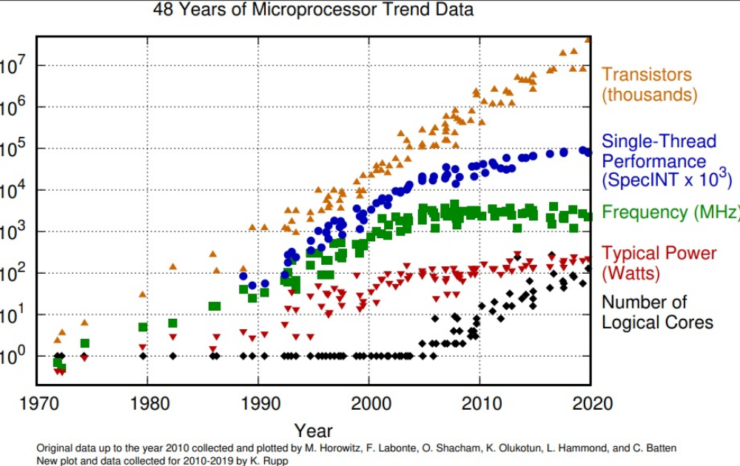
Mengapa memakai Multiseat?
Tabel dibawah ini mengambarkan perkembangan teknologi Mikroprosesor selama 49 tahun terakhir. Bila anda perhatikan perkembangan pesat terjadi pada awal tahun 2000an, lalu peningkatan performa agak melandai namun “Number of logical Cores” sejak sekitar tahun 2010an meningkat cukup tinggi. Ini mengartikan bahwa performa Mikroprosesor (Prosesor Komputer pada umumnya) mengalami kemajuan yang cukup tinggi sehingga memungkinkan prosesor memproses beban data yang lebih banyak.
Kesimpulannya : Prosesor (komputer) pada saat ini mampu menangani lebih banyak program pada saat yang bersamaan, sehingga memungkinkan banyak User (pemakai komputer) menggunakan komputer tersebut tanpa mengganggu kinerja atau performa dan pekerjaan user lainnya.

Slide 18





Manfaat Menerapkan Aster
Selain beberapa point diatas, salah satu alasan utama menerapkan sistem ini adalah rendahnya Total Cost of Ownership (TCO) untuk pengadaan perangkat komputer. Juga penghematan biaya-biaya dari biaya listrik, perawatan atau peremajaan, penyusutan dll.

Slide 19
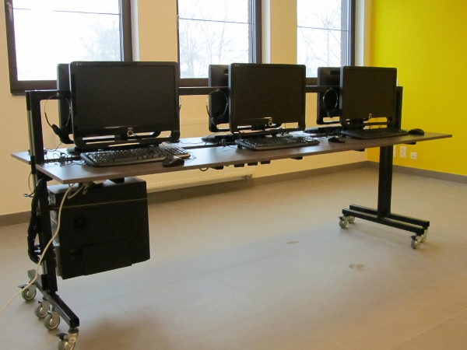
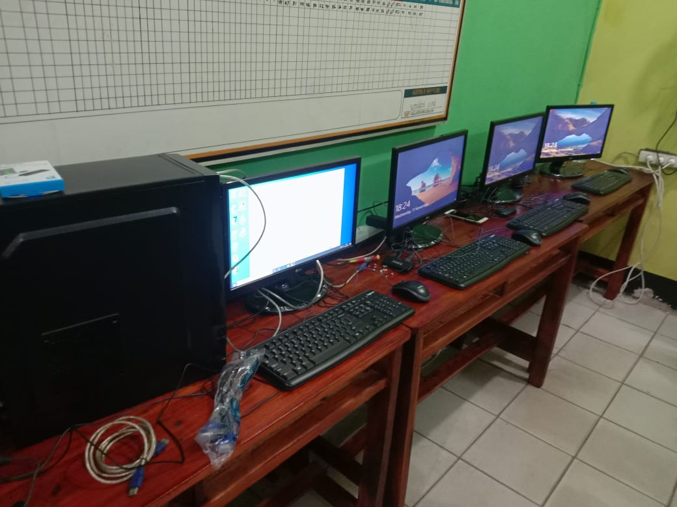
Ruangan lebih nyaman dan luas.
Dengan berkurangnya perangkat PC yang diperlukan untuk masing-masing user komputer anda. Otomatis ruangan menjadi lebih leluasa karena hanya membutuhkan satu perangkat PC. Selain itu dengan adanya lebih sedikit PC panas ataupun kebisingan yang ditimbulkan dari perangkat-perangkat tersebut hampir tidak ada.

Slide 20

Solusi Ramah Lingkungan
Pemanasan Global saat ini adalah problema utama yang dihadapi oleh semua umat manusia didunia ini.
Beberapa negara sudah sudah mengalami efek mengerikan dari perubahan iklim ini.
Namun bukan berarti kita berhenti berusaha, sebisa mungkin kita mengurangi jejak karbon yang kita gunakan sehari-hari. Salah satu langkah praktis yang dapat dilakukan adalah dengan menerapkan Solusi Multiseat Aster pada Organisasi / Tempat usaha / Tempat kerja anda sekarang juga.

Slide 21
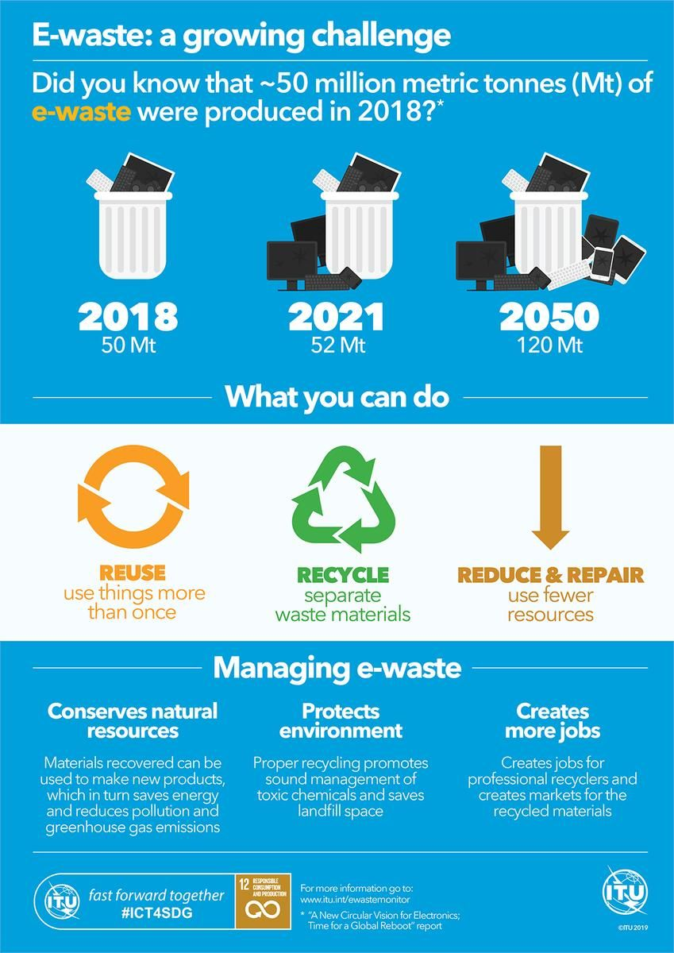
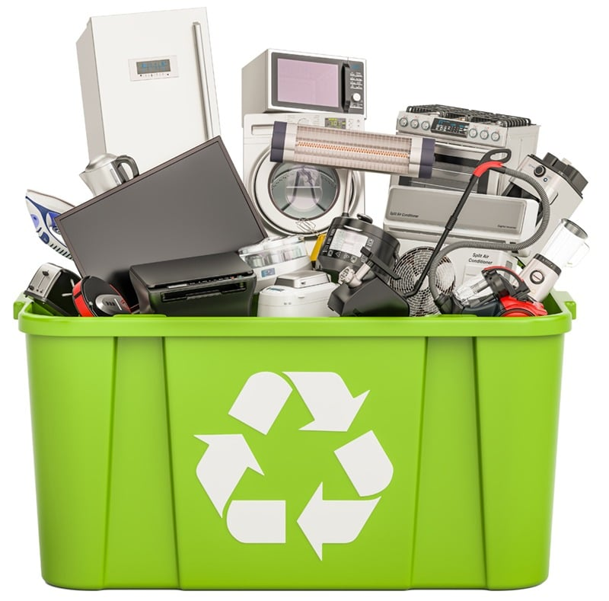
Sampah elektronik
Tahukah anda pada tahun 2018 diperkirakan ada 50 juta metrik ton sampah elektronik yang tidak terdaur ulang dan bisa berakhir ditempat pembuangan akhir atau mencemari lingkungan sekitar dengan kandungan logam berat yang berbahaya.
dan diperkirakan pada tahun 2050 angka ini akan ada meningkat ke 120 juta metrik ton sampah elektronik tiap tahunnya.
Apa yang ada dapat lakukan untuk membantu mengatasi masalah ini ?
Pastinya dengan memakai ulang (Reuse), Mendaur ulang, Mengurangi pemakaian dan memperbaiki alat elektronik anda.
Dengan menerapkan Aster anda sudah membantu mengurangi sampah elektronik.

Slide 22
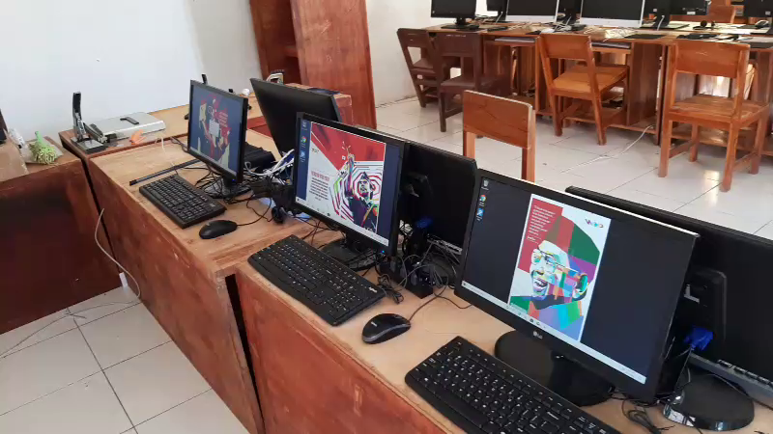
Lab Komputer Sekolah
Solusi ini cocok diterapkan disektor-sektor yang memakai perangkat komputer yang banyak, seperti Sekolahan (Dunia Pendidikan), Perkantoran (Corporate / UMKM), Rumah Sakit, Industri, Pariwisata dll.

Slide 23
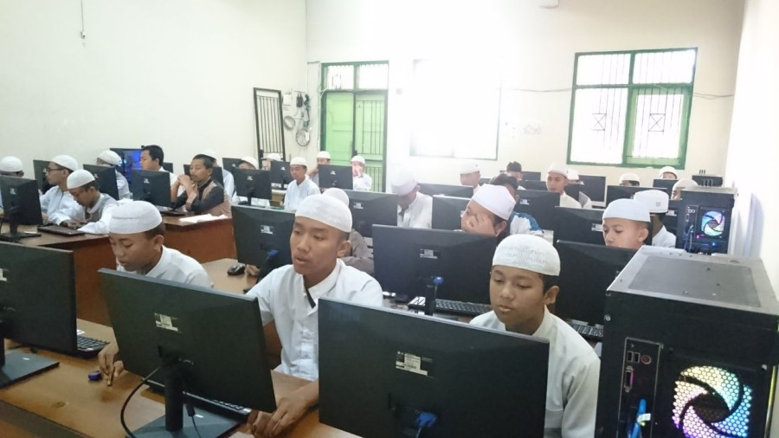
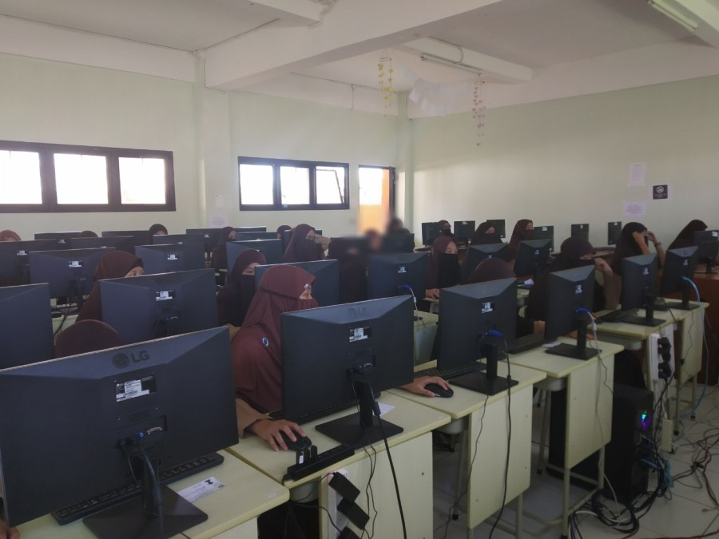
Penerapan di Sekolah / Pendidikan
Disebuah lab komputer sekolah, penerapan solusi Multiseat Aster sangat bermanfaat dimana kebutuhkan jumlah perangkat komputer itu cukup besar.

Slide 24
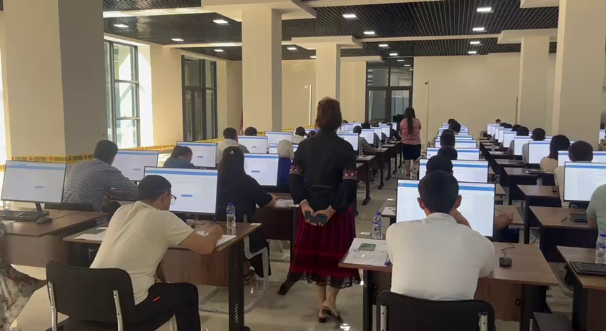
Lab Komputer Sekolah

Slide 25
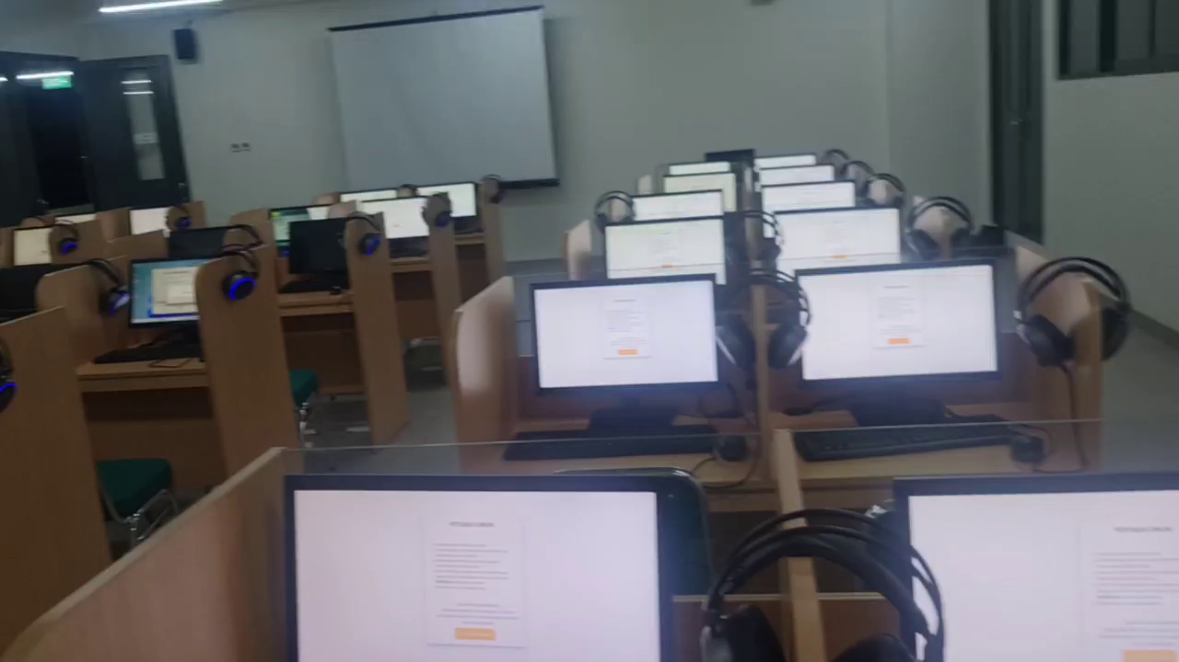
Penerapan Lab Bahasa
Solusi ini cocok diterapkan disektor-sektor yang memakai perangkat komputer yang banyak, seperti Sekolahan (Dunia Pendidikan), Perkantoran (Corporate / UMKM), Rumah Sakit, Industri, Pariwisata dll.

Slide 26
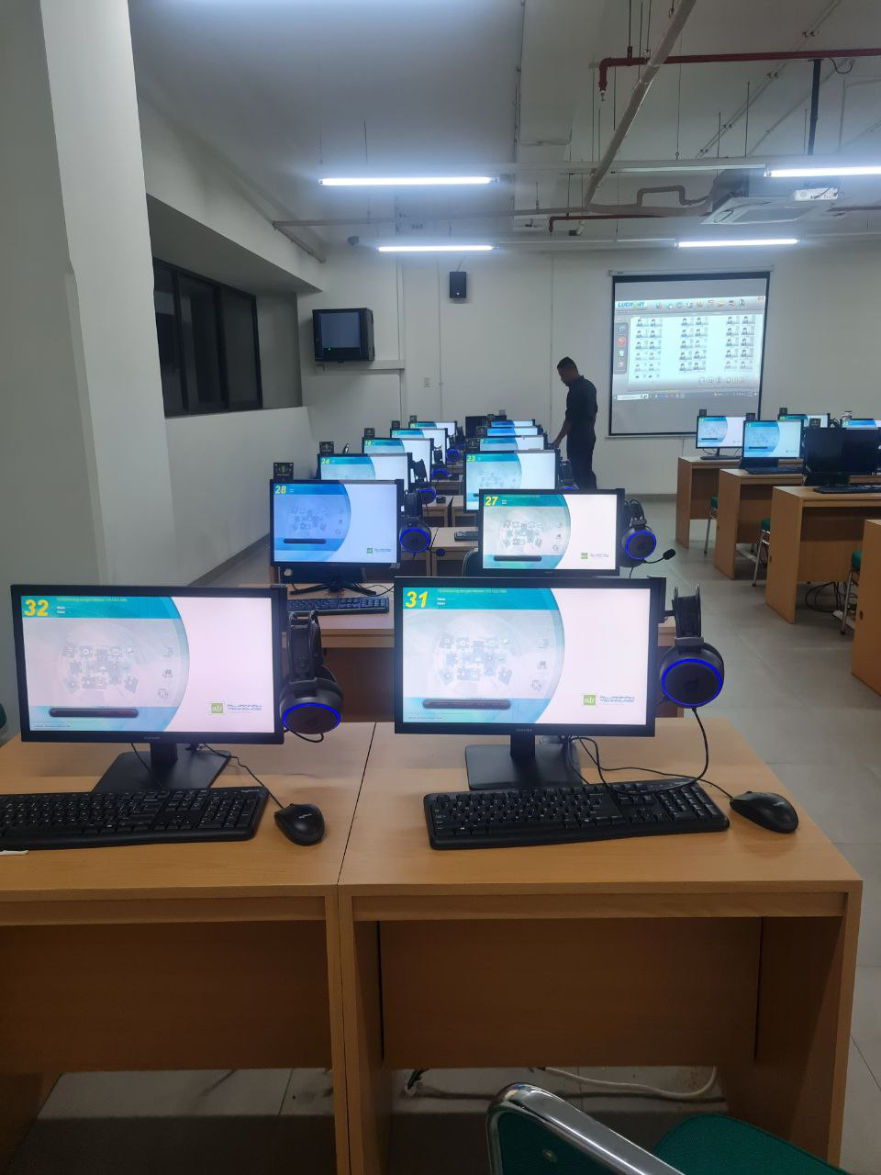
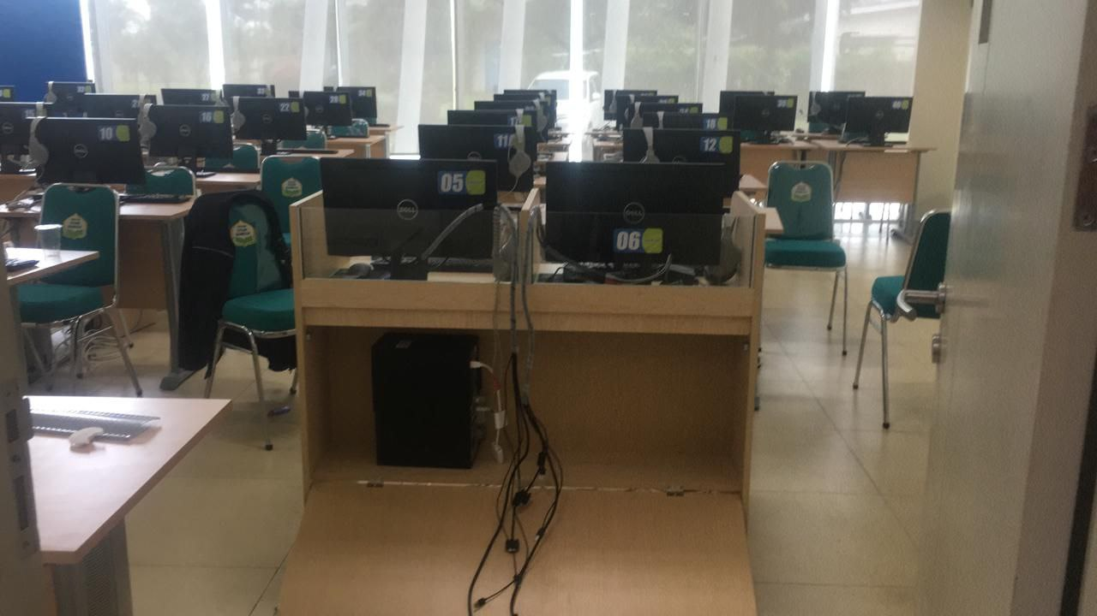
Foto Lab bahasa

Slide 27
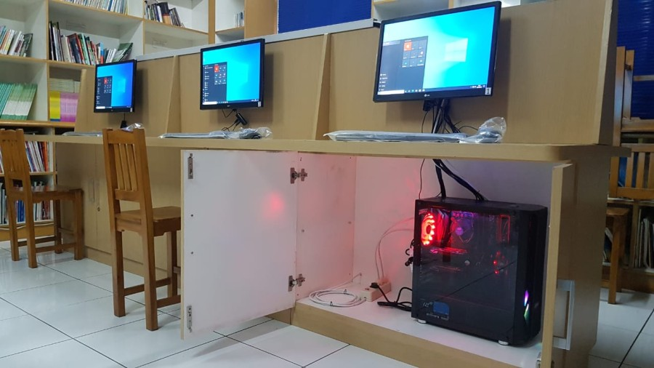
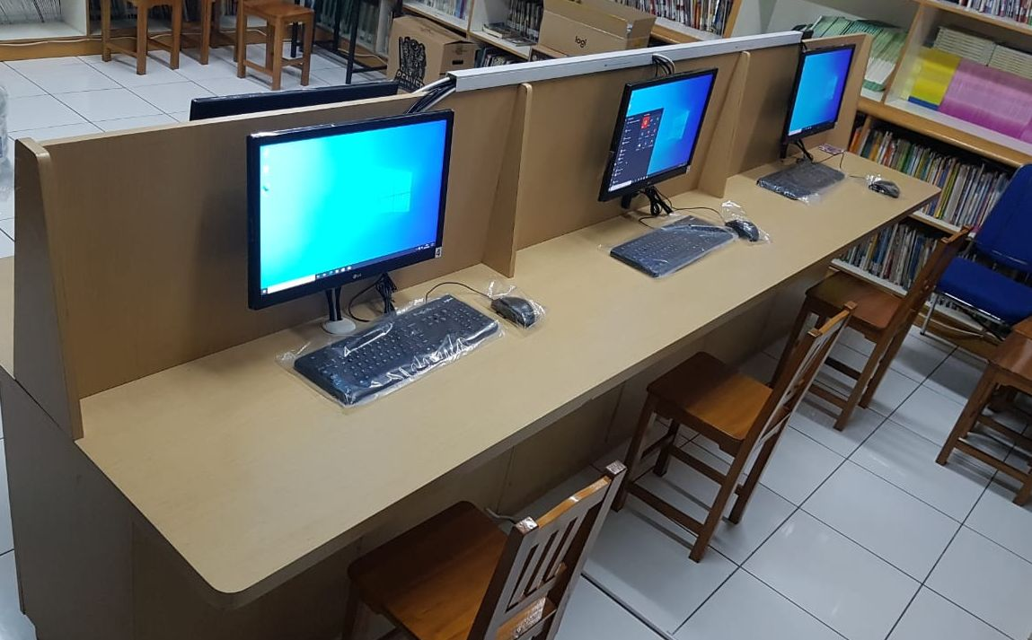
Contoh Penerapan Perpustakaan
Gambar diatas adalah contoh penerapan sistem Multiseat Aster untuk sebuah perpustakaan sekolah. Konfigurasi satu komputer dengan enam monitor atau enam user.

Slide 28
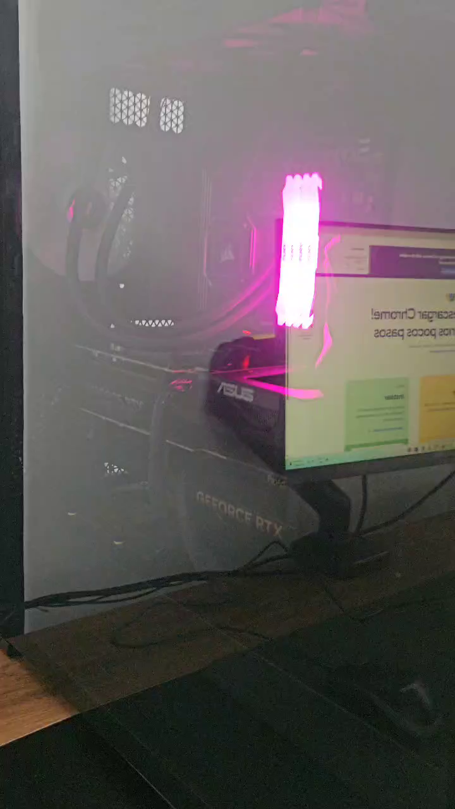
Contoh Penerapan Perkantoran

Slide 29
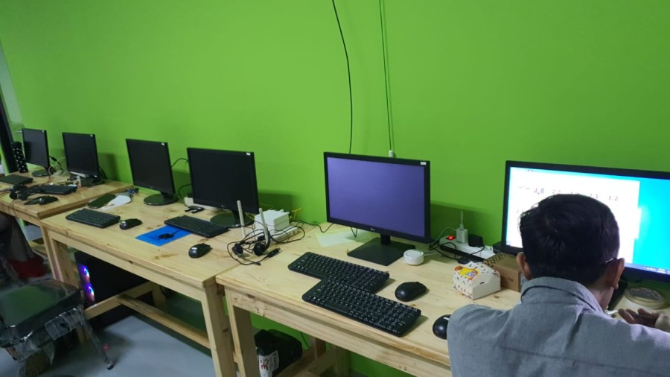
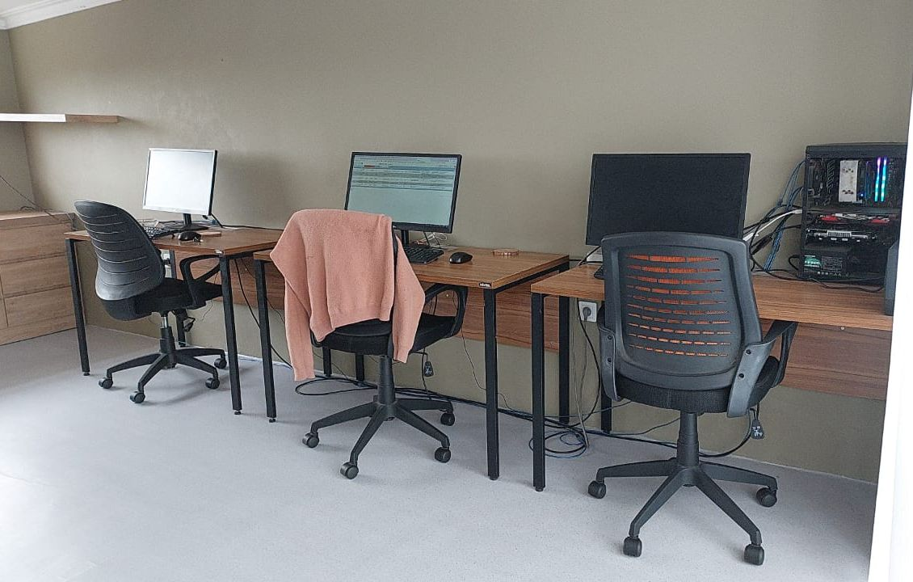
Penerapan Perkantoran
Sistem Multiseat Aster juga cocok untuk diterapkan dilingkungan perkantoran dimana biasanya dibutuhkan jumlah komputer yang cukup banyak untuk menunjang kegiatan usaha.

Slide 30
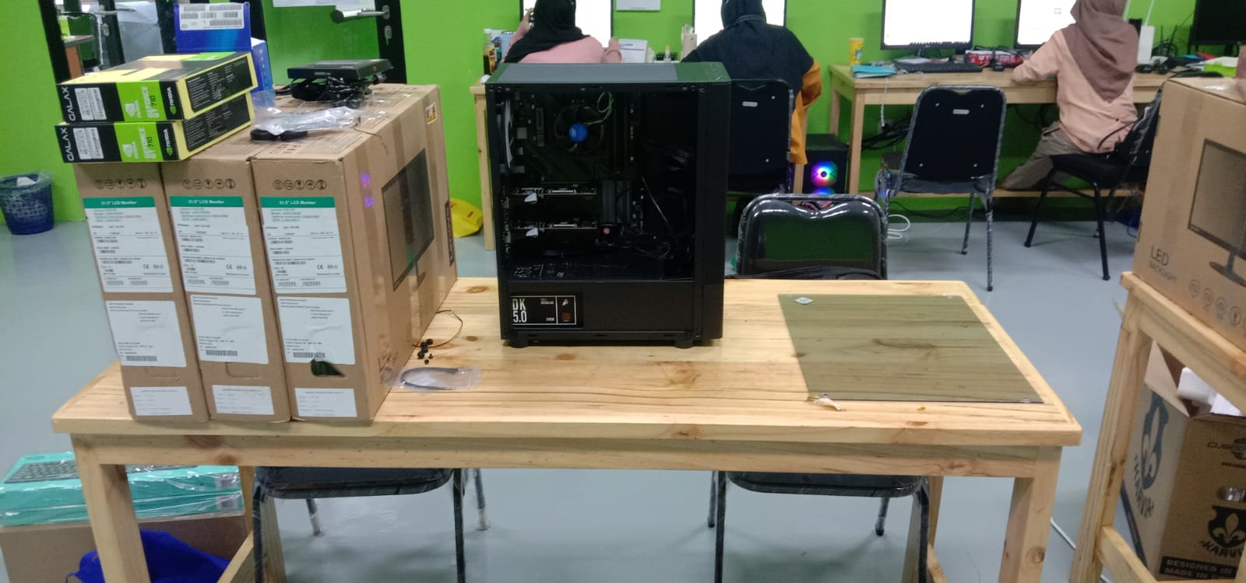
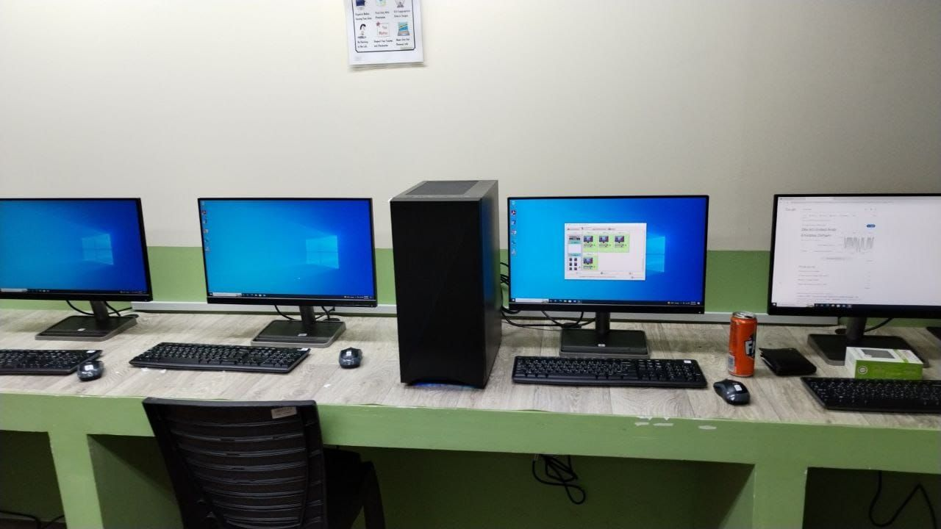
Contoh penerapan dikantor

Slide 31



Penerapan Industri
Pada beberapa sektor Industri sistem Multiseat Aster ini juga cocok diterapkan dibagian Quality Control Produk yang pada umumnya saat ini sudah terkomputerisasi, hal ini bisa menghemat biaya atau jumlah perangkat komputer yang digunakan.

Slide 32



Front Desk / Customer Service
Sistem Multiseat Aster juga sangat cocok diterapkan dibagian Customer Service / Front Desk Hotel atau Rumah Sakit atau Kantor layanan umum lainnya.

Slide 33


Contoh Penerapan pada UMKM
Sistem Multiseat Aster juga sangat cocok diterapkan untuk komputer kasir sebuah toko kecil maupun minimarket yang besar.

Slide 34




Bagaimana Caranya ?
Jadi bagaimana caranya bisa menerapkan semua ini, sangat mudah dan dapat anda lakukan sendiri tanpa perlu pengetahuan khusus. Anda cukup menyiapkan komputer yang sudah anda miliki atau perangkat komputer yang baru dan install Software Aster lakukan sedikit konfigurasi dan selesai.
Step 3
Dalam beberapa langkah sederhana. saja, Instalasi sudah selesai dan PC dapat digunakan.
Step 2
Instal Software Aster dan konfigurasi sesuai panduan.
Step 1
Menyiapkan layar dan input mouse keyboard tambahan.

Slide 35


Tidak mau repot ? Pesan Saja !
Ada beberapa opsi yang dapat dilakukan, untuk kemudahan anda dapat memesan perangkat komputer yang diinginkan dan akan kami kirimkan kelokasi anda dalam kondisi siap pakai, cukup ikuti panduan sederhana pemasangan (Plug and Play) cukup koneksikan kabel-kabel yang sudah tersedia.
Plug and Play Package Delivery

Slide 36




Thank You
Stay in touch with us !
www.astermultiseat.co.id
support@astermultiseat.co.id
Whatsapp :
Hermanto
081111-80553

